Slide 1


Konfirmation und Alkohol
Zahlen, Fakten und Hintergründe zum Alkoholkonsum Jugendlicher
  Fachstellen für Suchtprävention (FSP) in den Landkreisen Hersfeld-Rotenburg, Kassel,
  Marburg-Biedenkopf, Waldeck-Frankenberg, Werra-Meißner, in Stadt und Landkreis Fulda
  sowie den Städten Hanau und Kassel
  Diakonie Hessen – Diakonisches Werk in Hessen-Nassau und Kurhessen-Waldeck e.V.
  (Referat Suchthilfe)
  Evangelischen Kirche von Kurhessen-Waldeck
  (Referat Kinder- und Jugendarbeit)
  Religionspädagogischen Institut der EKKW und EKHN
  Hessische Landesstelle für Suchtfragen e.V. (HLS)
Fachstellen
für Suchtprävention

Slide 2
Zahlen, Fakten und Hintergründe zum Thema „Alkohol in Deutschland“
Deutschland gehört zu den Ländern Europas mit einem hohen
Alkoholkonsum.
Jeder Bundesbürger nimmt im statistischen Mittel pro Jahr ca. 9 l
reinen Alkohol zu sich.
Die volkswirtschaftlichen Folgekosten von Alkoholmissbrauch und
Alkoholabhängigkeit betragen etwa 26 Mrd. Euro im Jahr.
Mehr als 9 Mio. Menschen in Deutschland konsumieren Alkohol in
riskanter Weise.
Davon mehr als 1,7 Mio. Menschen alkoholabhängig

Slide 3
Zahlen, Fakten und Hintergründe zum Thema „Alkohol in Deutschland“
Mehr als 74.000 sterben jährlich an den Folgen von Alkoholkonsum.
Mehr als 2.000 Säuglinge werden jährlich mit alkoholbedingten
Fehlbildungen von Müttern, die in der Schwangerschaft Alkohol
getrunken haben, geboren.
Es gibt mehr als 500.000 alkoholabhängige Kinder und Jugendliche.
Die Werbeaufwendungen für alkoholische Getränke liegen bei
552 Mio. € / Jahr.
Alkoholwerbung verführt nachweislich zum frühzeitigen und
exzessiven Alkoholkonsum.
Quellen: DHS, Jahrbuch Sucht 2011, Geesthacht 2011
IFT - Nord, DAK Studie Jugendliche und Alkoholwerbung, Kiel 2010

Slide 4
Zahlen, Fakten und Hintergründe zum Thema „Jugendliche und Alkohol“
Das Durchschnittsalter, in dem die Jugendlichen ihr erstes Glas
Alkohol trinken, ist 14,8 Jahre.
Ihren ersten Alkoholrausch haben Jugendliche mit 16,2 Jahren
Männliche Jugendliche konsumieren größere Mengen Alkohol als
weibliche 12 – 25 Jährige. Der Geschlechtsunterschied wird ab
16 – 17 Jahren besonders deutlich.
Viele Jugendliche kommen zum ersten Mal innerhalb ihrer Familie
mit Alkohol in Kontakt, Familienfeiern, Konfirmation, etc. sind
oft Anlässe.
Quellen: BzgA, Alkoholsurvey 2014;
WHO, Health Behavior in School-Aged Children 2008

Slide 5
Zahlen, Fakten und Hintergründe zum Thema „Jugendliche und Alkohol“
Die beliebtesten Getränke sind Bier, Biermischgetränke und
Mixgetränke, Spirituosen/Softdrinks.
73 % der 16 – 19 Jährigen hatten bereits ein - oder mehrmals
einen Alkoholrausch. In diesem Alter ist der Alkoholkonsum bei
Jugendlichen am höchsten ( Häufigkeit des Alkoholkonsums,
getrunkene Menge, riskantes Alkoholtrinken)
Der regelmäßige Alkoholkonsum bei Jugendlichen und jungen
Erwachsenen ist 2014 insgesamt leicht rückläufig.
Riskanter Alkoholkonsum ist in allen Schul-, Ausbildungs-,
und Tätigkeitsbereichen verbreitet.
Ein steigender Anteil von Jugendlichen verzichtet ganz auf Alkohol.
Quellen: BzgA, Alkoholsurvey 2014;
WHO, Health Behavior in School-Aged Children 2008

Slide 6
Zahlen, Fakten und Hintergründe zum Thema „Jugendliche und Binge-Drinking“
2014 gaben 14,6% der Jugendlichen an, mindestens einmal in den letzten 30 Tagen
„gebingt“ zu haben, (2010: 16,7 %), bei den 18 bis 25 jährigen sind es fast 42 % (2010: 38 %)
Bei den exzessiven Alkoholkonsumenten handelt es sich mehrheitlich nicht um die
»typischen Problemjugendlichen«
Der regelmäßige Alkoholkonsum und das Rauschtrinken ist bei männlichen
Jugendlichen weiter verbreitet als bei weiblichen
Die allgemeine Risikobereitschaft ist bei 14 – jährigen Jungs am größten
Nahezu alle Jugendlichen (93,6 %) mit häufigem Binge-Trinken geben an,
dass die meisten bis alle ihrer Freunde und Bekannten Alkohol trinken
Nach einem bundesweiten Anstieg der Alkoholvergiftungen bei Kindern und
Jugendlichen von 9.500 auf 26.400 (2000 – 2009), ist die Tendenz in den Folgejahren
rückläufig
Quellen: Drogenbeauftragte der Bundesregierung, Drogen- und Suchtbericht 2011;
BZgA, Alkoholsurvey 2014;
WHO, Health Behavior in School-aged Children 2008

Slide 7
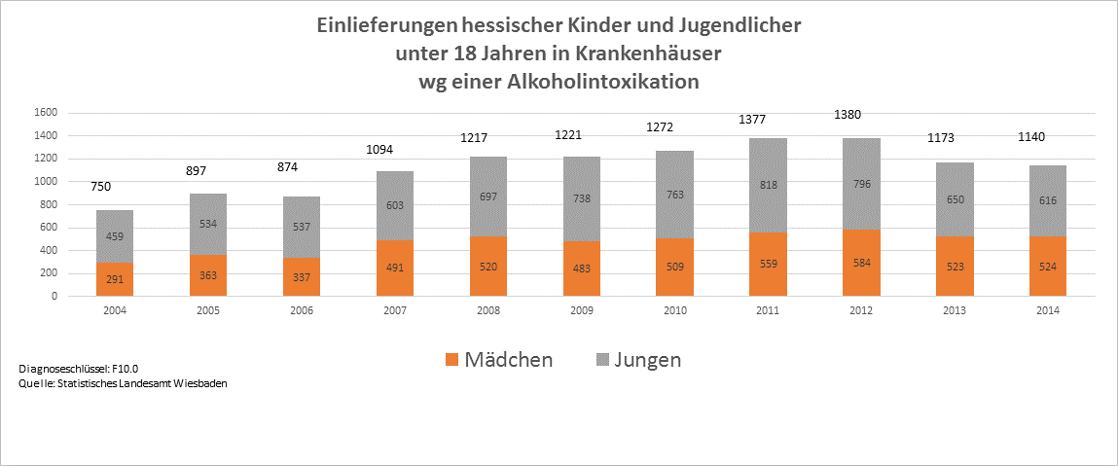
Zahlen aus Hessen

Slide 8

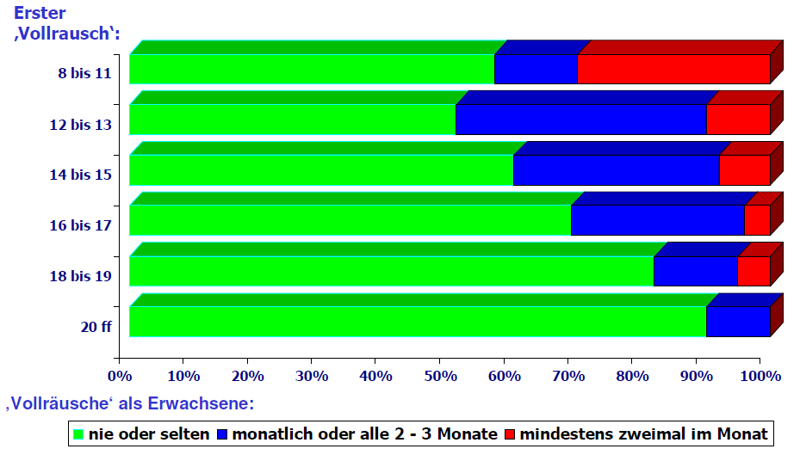
Quelle unbekannt

Slide 9
Warum konsumieren Jugendliche Suchtmittel?
Demonstration von Erwachsensein
Zugehörigkeit zu einer Clique
Symbol für die Teilhabe an bestimmten jugendkulturellen Lebensstilen
Austesten von grenzüberschreitenden Erfahrungen
Ausdrucksmittel von sozialem Protest und gesellschaftlicher Wertekritik
Bewusste Verletzung der im Elternhaus geltenden Normen
Bewältigungsstrategie z.B. bei Leistungsversagen oder um Stresssymptome zu unterdrücken
Reaktion auf heftige psychische oder soziale Entwicklungsstörung
Versuch, sich auf eine Weise Entspannung zu verschaffen
Kompensation von Enttäuschungen
Zusammenstellung nach Ergebnissen einer wissenschaftlichen Studie von Prof. Dr. Klaus Hurrelmann, Universität Bielefeld: Drogenkonsum als problematische Lebensbewältigung im Jugendalter.
In: Sucht 4/91 S. 240-252

Slide 10
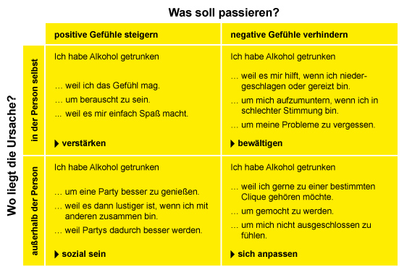
Trinkmotive von Jugendlichen
Quelle: Sucht/Schweiz
Warum konsumiert man Alkohol?
Notes:
Motive, die einem Konsum zugrunde liegen. Man nimmt an, dass Menschen Alkohol trinken, um bestimmte Effekte zu erzielen. Trinkmotive werden heute oft nach zwei Dimensionen geordnet: Nach der Wertigkeit (positiv oder negativ) und der Quelle (personenintern oder -extern) der erhofften Effekte. Positive Wertigkeit bedeutet, dass es um die Steigerung neutraler oder bereits positiver emotionaler Zustände geht. Negative Wertigkeit bedeutet, dass es um die Linderung oder Vermeidung negativer Gefühle geht. Es gibt also vier verschiedene Gruppen von Trinkmotiven, wenn man diese beiden Kriterien miteinander kombiniert

Slide 11
Allgemeine Ziele von Alkoholprävention
Hinauszögern des Einstiegs in den Alkoholkonsum
Konsequente Umsetzung des Jugendschutzgesetzes
Vorbildverhalten von Eltern und Bezugspersonen
Werbebeschränkungen für die Alkoholwerbung
Ächtung von übermäßigem Alkoholkonsum
Förderung eines verantwortungsvollen Umgangs mit Alkohol
Förderung von Genuss und funktionalen Äquivalenten
Gesundheitsverträgliche Fest- und Feierkultur

Slide 12
Was können Eltern tun?
Abschreckung hat sich als Konzept
der Vorbeugung nicht bewährt
Im Gespräch bleiben
Eltern sind Vorbilder
Setzen Sie eine klare Grenze
Rat und Hilfe annehmen

Slide 13
Was können Eltern im Blick auf die Konfirmation tun
Keine „Alkohol-Rituale“
Erwachsene sind Vorbild
Alkohol nur in der Familie
Schönes Fest – ohne Exzesse
Konsequent bleiben
Alkoholfreie Mixgetränke
Quelle: Elternbrief zur Konfirmation 2015

Slide 14
Wo bekomme ich Hilfe?
bei den Jugend-, Drogen- und Suchtberatungsstellen in Ihrem Landkreis bzw. Ihrer kreisfreien Stadt.
bei den Erziehungsberatungsstellen in Ihrem Landkreis bzw. Ihrer kreisfreien Stadt
bei einem „Online – Angebot“
www.starke-eltern.de
für Jugendliche www.drugcom.de

Slide 15
www.starke-eltern.de
Beschäftigt sich mit allgemeinen Erziehungsfragen und dem Vermeiden von Suchtgefahren bei Kindern und Jugendlichen.
Kooperation
  der AOK Hessen
  der Hessischen Landesstelle für Suchtfragen
  dem Arbeitskreis der hessischen Fachstellen für Suchtprävention
Die hessische Sozialminister Stefan Grüttner hat die Schirmherrschaft
  Beratung über das Netz von den Fachleuten der hessischen Fachstellen für Suchtprävention
  von Experten betreute Gesprächsforen zum Meinungsaustausch
  interaktive Spiele und Tests

Slide 16
www.drugcom.de
Die Bundeszentrale für gesundheitliche Aufklärung (BZgA) betreibt das Suchtpräventionsprojekt „www.drugcom.de“.
Das Internetangebot bietet anonyme Information und Beratung für Jugendliche und junge Erwachsene, die Fragen zum Konsum von legalen und illegalen Substanzen haben.

